Slide 1
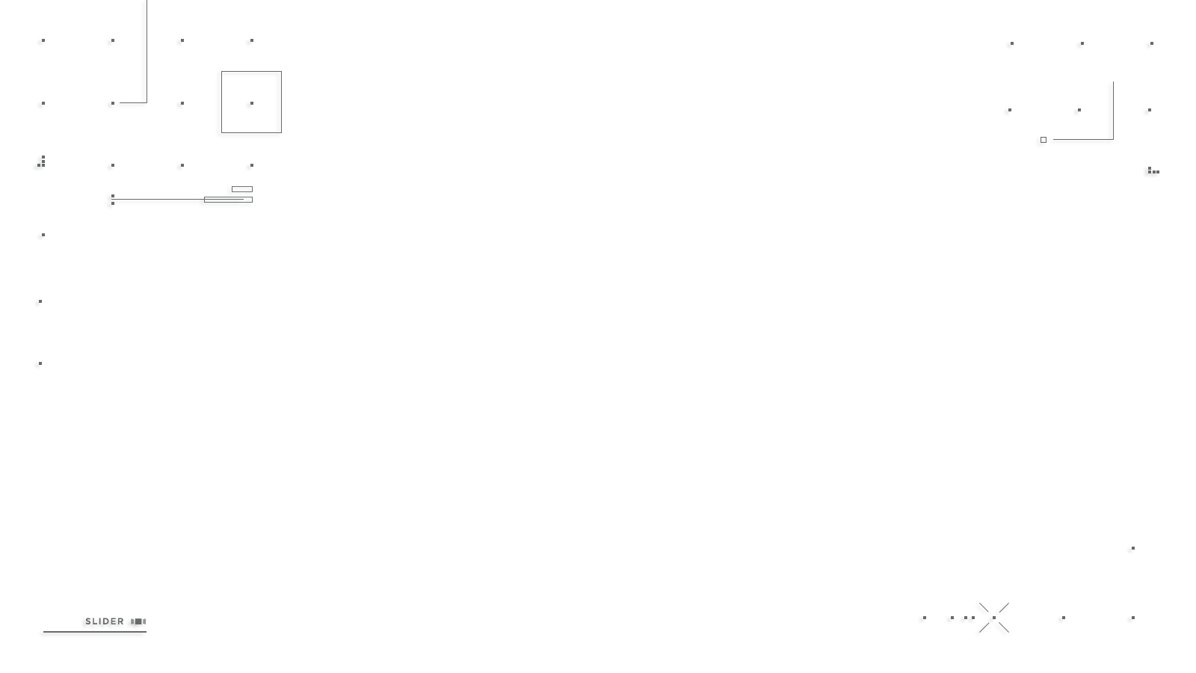


Slide 2
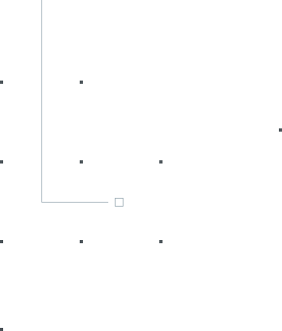
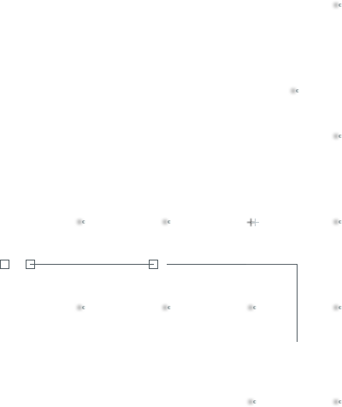
ANÁLISE E DESENVOLVIMENTO DE SISTEMAS
DISRUPTIVE ARCHITECTURES: IOT, IOB & IA
07 – Deep Learning – Introdução a Redes Neurais Artificiais e o Modelo Perceptron
Prof. Airton Y. C. Toyofuku
profairton.toyofuku@fiap.com.br

Slide 3

Agenda
O que é uma Rede Neural Artificial?
Quando surgiu a Rede Neural Artificial?
Onde podemos aplicar uma Rede Neural Artificial?
Quando usar uma Rede Neural Artificial?
Como uma Rede Neural Artificial funciona?
Função de ativação do neurônio;
Exercício 01;
Exercício 02;
Exercício 03;
Ajustes de Pesos – Treino da Rede Neural!
Ajustes de Pesos – Calculando o Erro e atualizado os pesos
Ajustes de Pesos – Treino da Rede Neural (de novo);
Exercício 04;
Laboratório;

Slide 4

O que é uma Rede Neural Artificial?
É um modelo computacional inspirado no funcionamento do cérebro humano;
É uma técnica de Inteligência Artificial utlizada para tarefas de classificação, reconhecimento de padrões, previsão de valores, entre outras;
É um conjunto de neurônios artificiais (nós), organizados em camadas, que processam informações por meio de operações matemáticas (funções de ativação);

Slide 5
Quando surgiu a Rede Neural Artificial?
1943
McCullock e Pitts
1948
N. Wiener
1949
Donald O. Hebb
Primeira Rede Neural
Neurônio como processamento binário
Conceito de Cibernética
Hipótese da alteração da força sináptica no comportamento
Contribui na teoria das RNA
1957
Neurocomputador Mark I Perceptron por Frank Rosenblatt e outros
1969
L.M. Minsky e S.A. Papert
1982
Melhor conhecimento da estrutura do cérebro
Primeiro algoritmo para ajustes de pesos
Livro “Perceptrons”
Impossibilidade de se implementar regras lógicas simples
Maior poder computacional
Novos algoritmos de aprendizado

Slide 6
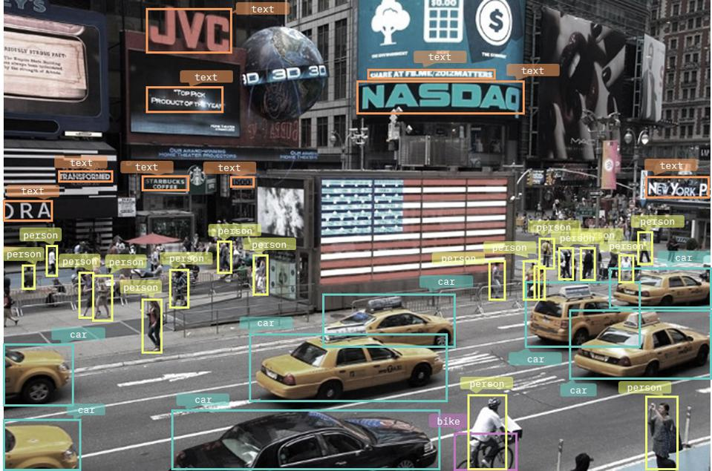
Onde podemos aplicar uma Rede Neural Artificial?
Fonte: “A Wave of Billion-Dollar Computer Vision Startups Is Coming, TOEWS Rob, Forbes, 2021;
Notes:
Robotica,

Slide 7
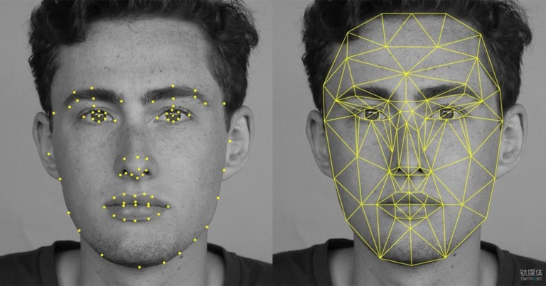
Onde podemos aplicar uma Rede Neural Artificial?
Fonte: “A Wave of Billion-Dollar Computer Vision Startups Is Coming, TOEWS Rob, Forbes, 2021;
Fonte: “Top 10 Facial Recognition APIs & Software of 2021”, WALLING Alex, rapidapi.com, 2021;
Notes:
Robotica,

Slide 8

Onde podemos aplicar uma Rede Neural Artificial?
Fonte: “A Wave of Billion-Dollar Computer Vision Startups Is Coming, TOEWS Rob, Forbes, 2021;
Fonte: “Top 10 Facial Recognition APIs & Software of 2021”, WALLING Alex, rapidapi.com, 2021;
Notes:
Robotica,

Slide 9

Onde podemos aplicar uma Rede Neural Artificial?
Notes:
Robotica,

Slide 10

Quando usar uma rede Neural?
Quando NÃO existe um algoritmo que modelo o sistema ou o problema em questão.
Quando existem MUITOS dados para serem analisados
Quando o seu problema é considerado COMPLEXO
Notes:
Robotica,

Slide 11
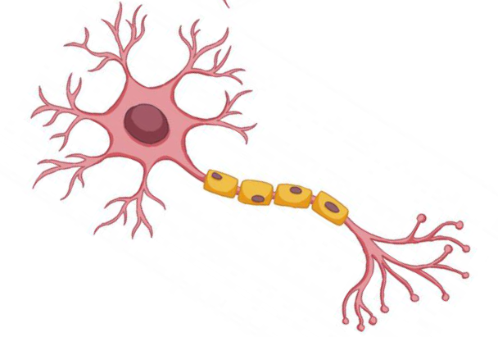
Como uma Rede Neural Artificial Funciona?
Sentido de propagação do sinal
(Dentritos) Entradas para outros neurônicos
Saída para outros neurônios
Corpo celular
Axônio
Notes:
Robotica,

Slide 12
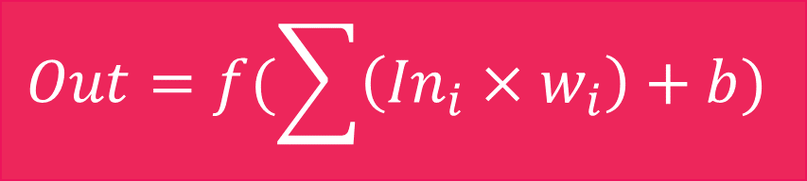
Como uma Rede Neural Artificial Funciona?
$$Out=f(\sum{\left({In}_{i}×w_{i}\right)+b})$$
In1
w1
Ʃ
u
f(u+b)
w2
In2
Out
w3
In3
b
Notes:
Robotica,

Slide 13
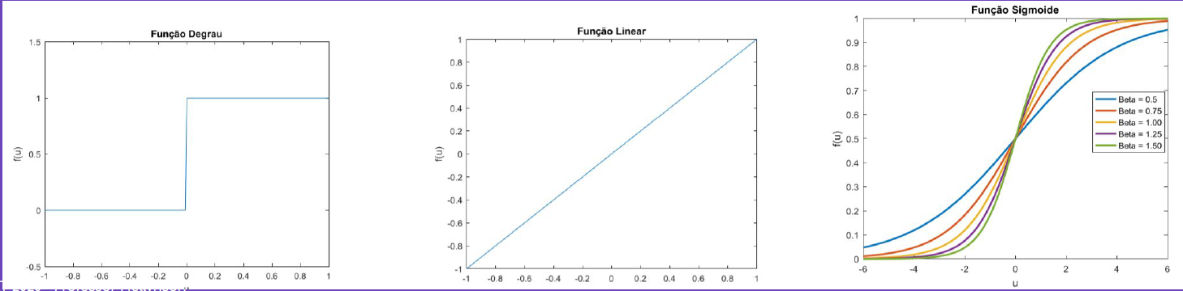


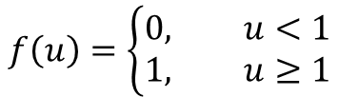
Função de Ativação do Neurônio
Degrau
Linear
Sigmóide
$$f\left(u\right)=\left\{\begin{aligned}0, u<1 \\ &1, u≥1\end{aligned}\right.$$
$$f\left(u\right)=\frac{1}{\left(1+e^{−βu}\right)}$$
$$f\left(u\right)=u$$
Notes:
Robotica,

Slide 14
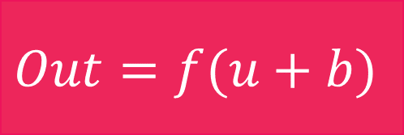
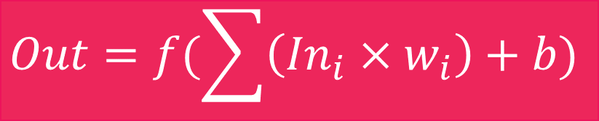
Exercício 01
Dado uma rede neural de uma camada cujas entradas são 1, 2 e 3, e os pesos são 0.1, 0.2 e 0.3, calcule a saída deste perceptron considerando uma função de ativação degrau e bias = 0.
Entradas:
In1 = 1
In2 = 2
In3 = 3
Pesos:
w1 = 0.1
w2 = 0.2
w3 = 0.3
bias:
b = 0
$$Out=f(u+b)$$
$$Out=f(\sum{\left({In}_{i}×w_{i}\right)+b})$$
Notes:
Robotica,

Slide 15
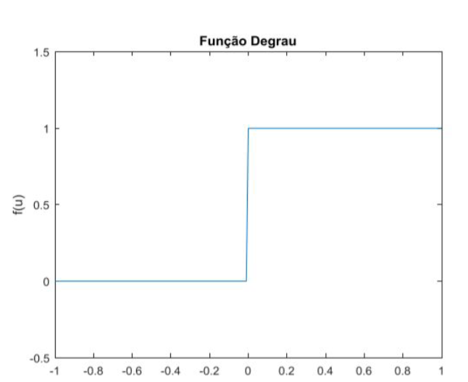

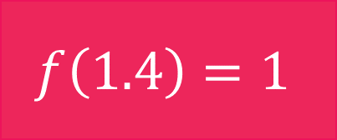
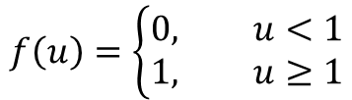

Exercício 01
$$u=1∗0.1+2∗0.2+3∗0.3 ∴u=1.4$$
$$u+b=1.4+0 ∴u+b=1.4$$
Degrau
$$f\left(1.4\right)=1$$
$$f\left(u\right)=\left\{\begin{aligned}0, u<1 \\ &1, u≥1\end{aligned}\right.$$
Notes:
Robotica,

Slide 16
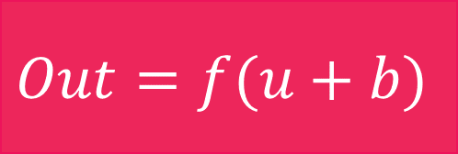

Exercício 02
Dado uma rede neural de uma camada cujas entradas são -1.0, 5.0 e 0.2, e os pesos são 0.11, -0.2 e 4.0, calcule a saída deste perceptron considerando uma função de ativação sigmóide e β= 1.25.
Entradas:
In1 = -1.0
In2 = 5.0
In3 = 0.2
Pesos:
w1 = 0.11
w2 = -0.2
w3 = 4.0
$$Out=f(u+b)$$
$$Out=f(\sum{\left({In}_{i}×w_{i}\right)+b})$$
Notes:
Robotica,

Slide 17
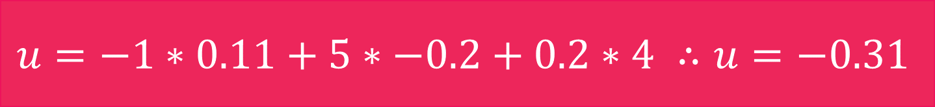
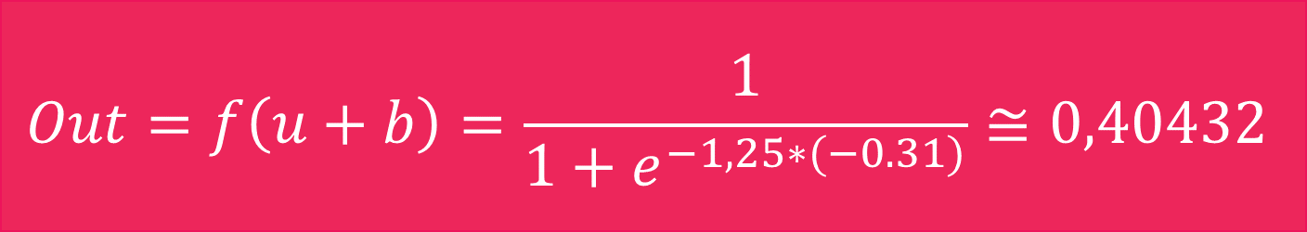

Exercício 02
$$u=−1∗0.11+5∗−0.2+0.2∗4 ∴u=−0.31$$
Sigmóide
$$f\left(u\right)=\frac{1}{\left(1+e^{−βu}\right)}$$
$$Out=f\left(u+b\right)=\frac{1}{1+e^{−1,25∗(−0.31)}}≅0,40432$$
Notes:
Robotica,

Slide 18
Exercício 03 – Para Casa
Implemente o exercício 1 e 2 usando Python e a biblioteca numpy
Notes:
Robotica,

Slide 19
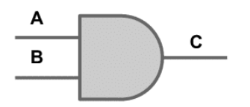
Ajuste de pesos – Treino da Rede Neural!
Vamos implementar uma porta lógica tipo AND usando Rede Neural!
A | B | C
0 | 0 | 0
0 | 1 | 0
1 | 0 | 0
1 | 1 | 1
Notes:
Robotica,

Slide 20
Ajuste de pesos – Treino da Rede Neural!
w1 = 0
w2 = 0
A | B | C
0 | 0 | 0
0 | 1 | 0
1 | 0 | 0
1 | 1 | 1
A
Ʃ
f(u+b)
C
B
Notes:
Robotica,

Slide 21
Ajuste de pesos – Treino da Rede Neural!
w1 = 0
w2 = 0
A | B | C
0 | 0 | 0
0 | 1 | 0
1 | 0 | 0
1 | 1 | 1
A
Ʃ
f(u+b)
C
B
0
0*0 + 0*0
Ʃ
f(0)
0
0
Notes:
Robotica,

Slide 22
Ajuste de pesos – Treino da Rede Neural!
w1 = 0
w2 = 0
A | B | C
0 | 0 | 0
0 | 1 | 0
1 | 0 | 0
1 | 1 | 1
A
Ʃ
f(u+b)
C
B
0
0*0 + 1*0
Ʃ
f(0)
0
1
Notes:
Robotica,

Slide 23
Ajuste de pesos – Treino da Rede Neural!
w1 = 0
w2 = 0
A | B | C
0 | 0 | 0
0 | 1 | 0
1 | 0 | 0
1 | 1 | 1
A
Ʃ
f(u+b)
C
B
1
1*0 + 0*0
Ʃ
f(0)
0
0
Notes:
Robotica,

Slide 24
Ajuste de pesos – Treino da Rede Neural!
w1 = 0
w2 = 0
A | B | C
0 | 0 | 0
0 | 1 | 0
1 | 0 | 0
1 | 1 | 1
A
Ʃ
f(u+b)
C
B
1
1*0 + 1*0
Ʃ
f(0)
0
1
Notes:
Robotica,

Slide 25
Ajuste de pesos – Treino da Rede Neural!
In1
w1
Ʃ
u
f(u+b)
Out
Erro?
Não
Fim
In2
w2
w3
Sim
b
In3
Atualiza os pesos
Notes:
Robotica,

Slide 26
Ajuste de pesos – Calculado o Erro e atualizando os pesos
$$Erro=RespostaCorreta −RespostaCalculada$$
Precisamos atualizar os pesos até os erros serem pequenos ou nulos;
$$pesos\left(n+1\right)=peso\left(n\right)+(taxaAprendizagem ∗entrada ∗erro)$$
Notes:
Robotica,

Slide 27


Ajuste de pesos – Treino da Rede Neural!
w1 = 0
w2 = 0
A | B | C
0 | 0 | 0
0 | 1 | 0
1 | 0 | 0
1 | 1 | 1
A
Ʃ
f(u+b)
C
B
Fixando a taxa de aprendizagem em 0.1
Erro = respostaCorreta – respostaCalculada = 1 – 0 = 1
$$pesos\left(n+1\right)=peso\left(n\right)+(taxaAprendizagem ∗entrada ∗erro)$$
$$A:0+\left(0.1∗1 ∗1\right)=0.1$$
$$B:0+\left(0.1∗1 ∗1\right)=0.1$$
Notes:
Robotica,

Slide 28
Ajuste de pesos – Treino da Rede Neural!
w1 = 0.1
w2 = 0.1
A | B | C
0 | 0 | 0
0 | 1 | 0
1 | 0 | 0
1 | 1 | 1
A
Ʃ
f(u+b)
C
B
0
0*0.1 + 0*0.1
Ʃ
f(0)
0
0
Notes:
Robotica,

Slide 29
Ajuste de pesos – Treino da Rede Neural!
w1 = 0.1
w2 = 0.1
A | B | C
0 | 0 | 0
0 | 1 | 0
1 | 0 | 0
1 | 1 | 1
A
Ʃ
f(u+b)
C
B
0
0*0.1 + 1*0.1
Ʃ
f(0.1)
0
1
Notes:
Robotica,

Slide 30
Ajuste de pesos – Treino da Rede Neural!
w1 = 0.1
w2 = 0.1
A | B | C
0 | 0 | 0
0 | 1 | 0
1 | 0 | 0
1 | 1 | 1
A
Ʃ
f(u+b)
C
B
1
1*0.1 + 0*0.1
Ʃ
f(0.1)
0
0
Notes:
Robotica,

Slide 31
Ajuste de pesos – Treino da Rede Neural!
w1 = 0.1
w2 = 0.1
A | B | C
0 | 0 | 0
0 | 1 | 0
1 | 0 | 0
1 | 1 | 1
A
Ʃ
f(u+b)
C
B
1
1*0.1 + 1*0.1
Ʃ
f(0.2)
0
1
Notes:
Robotica,

Slide 32


Ajuste de pesos – Treino da Rede Neural!
w1 = 0.1
w2 = 0.1
A | B | C
0 | 0 | 0
0 | 1 | 0
1 | 0 | 0
1 | 1 | 1
A
Ʃ
f(u+b)
C
B
Fixando a taxa de aprendizagem em 0.1
Erro = respostaCorreta – respostaCalculada = 1 – 0 = 1
$$pesos\left(n+1\right)=peso\left(n\right)+(taxaAprendizagem ∗entrada ∗erro)$$
$$A:0.1+\left(0.1∗1 ∗1\right)=0.2$$
$$B:0.1+\left(0.1∗1 ∗1\right)=0.2$$
Notes:
Robotica,

Slide 33
Ajuste de pesos – Treino da Rede Neural!
0
0*0.2 + 0*0.2
Ʃ
f(0.0)
0
0
1
1*0.2 + 0*0.2
Ʃ
f(0.2)
0
0
1
1*0.2 + 1*0.2
Ʃ
f(0.4)
0
1
Notes:
Robotica,

Slide 34
Exercício 04
Encontre os pesos ideias para a Rede Neural Artificial apresentada, mantendo a taxa de aprendizagem de 0.1 e partindo da ultima iteração apresentada.
Notes:
Robotica,

Slide 35

Laboratório
O conjunto de dados Iris é um dataset clássico de aprendizado de máquina que contém informações sobre três espécies diferentes de flores Iris.
Cada flor é caracterizada por quatro atributos: comprimento da sépala, largura da sépala, comprimento da pétala e largura da pétala.
O objetivo deste laboratório é criar um modelo de Rede Neural Perceptron para classificar os dados de acordo com essas três espécies.
Notes:
Robotica,

Slide 36
Copyright © 2023 Prof. Airton Y. C. Toyofuku
This presentation has been designed using images from Flaticon.com

